Slide 1
ЗВУК и БУКВА А
Учитель-логопед МДОУ № 108 «Снежинка» - Дорофеева И.А.

Slide 2
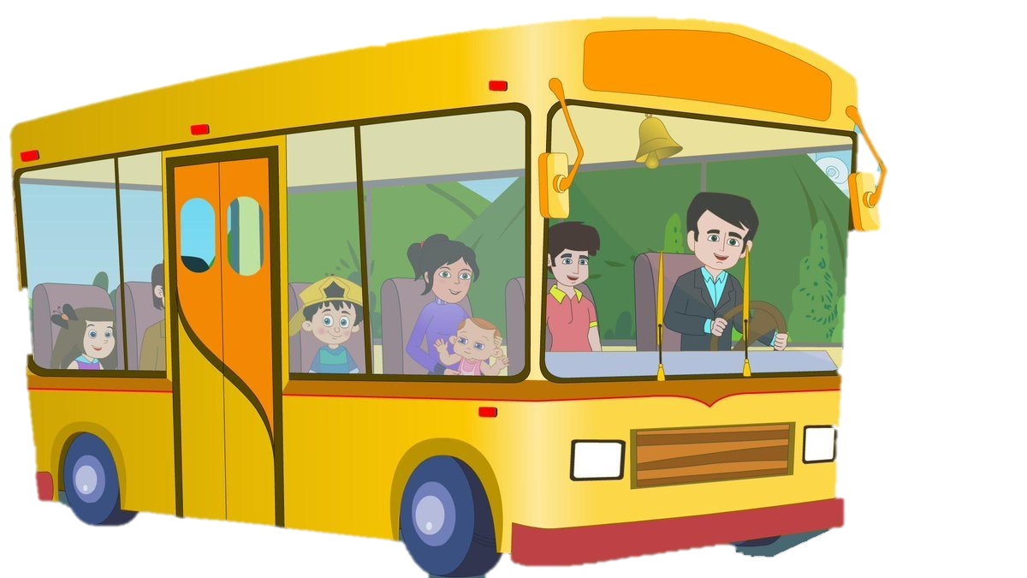
Лечит маленьких детей, Лечит птичек и зверей. Сквозь очки свои глядит Добрый доктор ….. Айболит.
Что за чудо – длинный дом! Пассажиров много в нем. Носит обувь из резины И питается бензином.

Slide 3
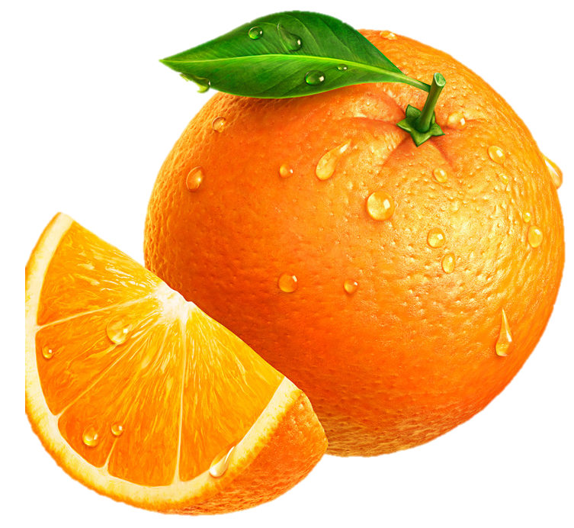
Он зеленый и большой, Я полью его водой. Как огромный карапуз, Скоро вырастет…..
С виду он как рыжий мяч, Только вот не мчится вскачь. В нем полезный витамин Это спелый ……

Slide 4
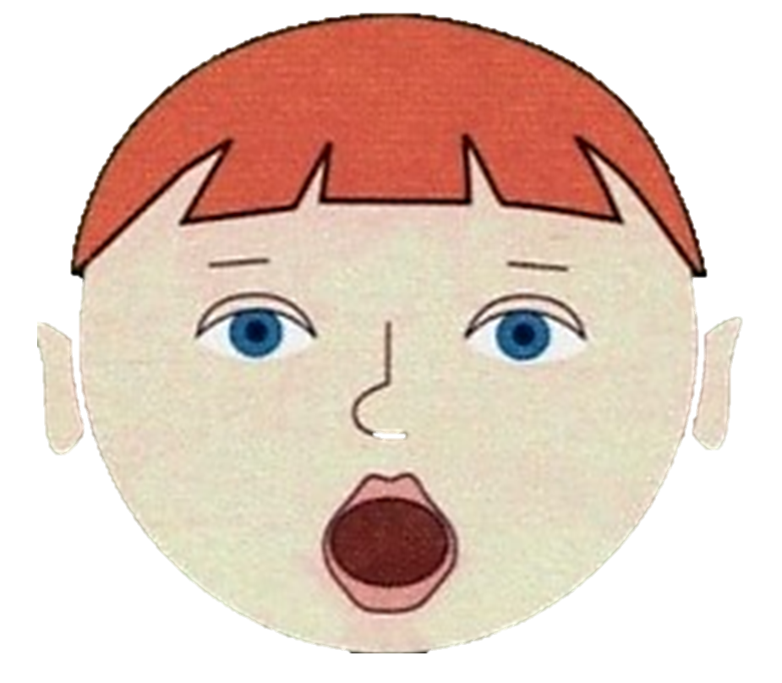
Ротик широко мы открываем. Язычок лежит спокойно. Песенку поем мы звонко.

Slide 5
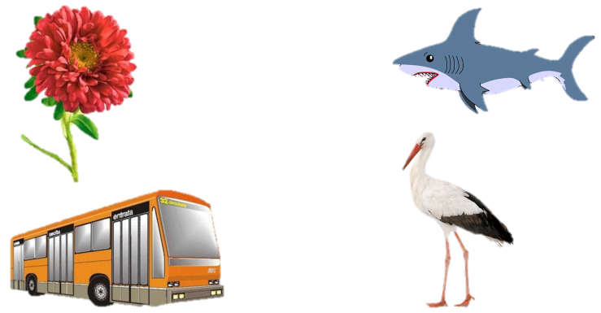
Назови слова, которые начинаются на А

Slide 6
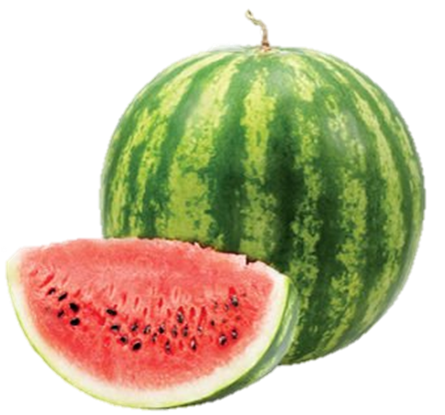
Арбуз, апельсин, абрикос, ананас. А ну, налетайте, все это для вас!

Slide 7
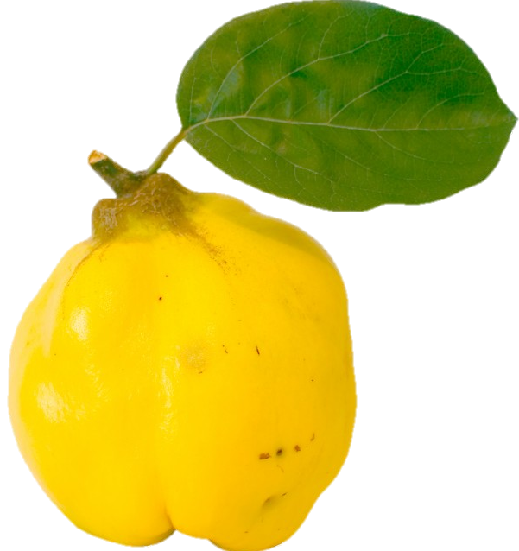
Астра, азбука, айва, Начинается на А, Начинается на А И кончается на А: Астра, азбука, айва.

Slide 8
Антилопе каждый день Поразмяться все не лень. Встанет рано поутру, Скачет быстро по двору, Головой своей качает – Повороты выполняет.

Slide 9
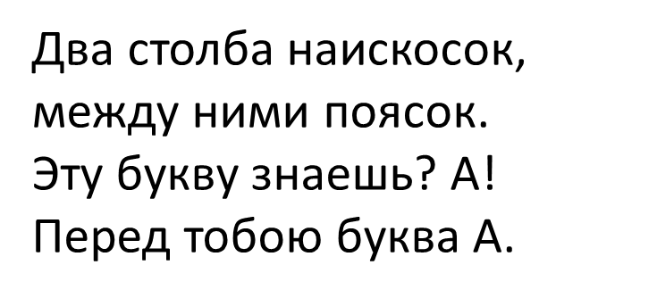
Всем известно, буква А - буква очень славная. Да к тому же буква А в алфавите главная.

Slide 10
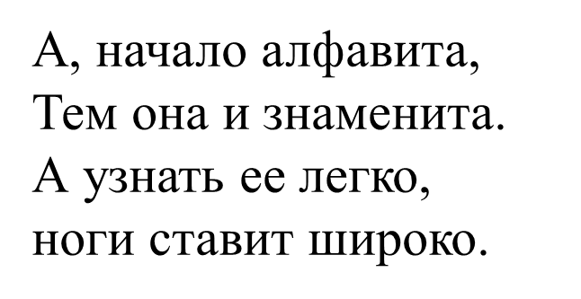

Slide 12
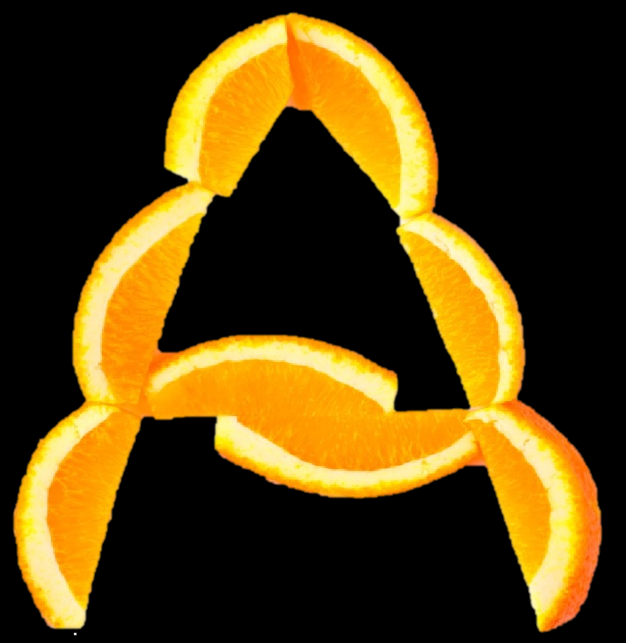

Slide 13
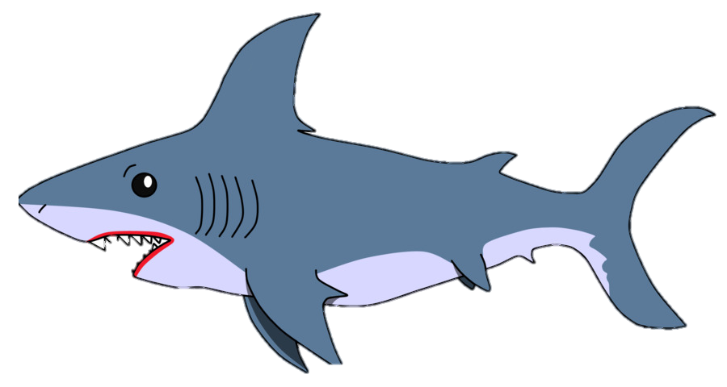
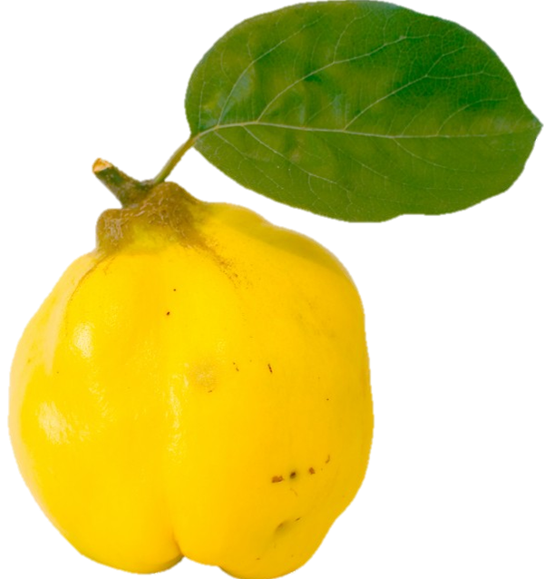
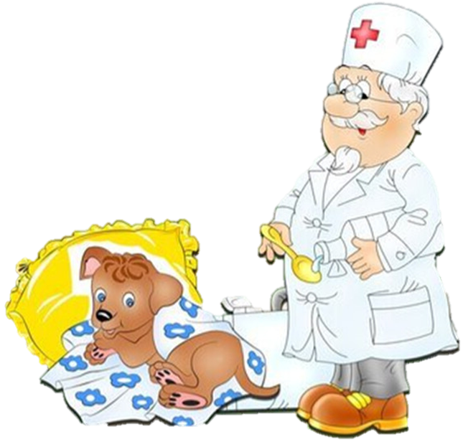
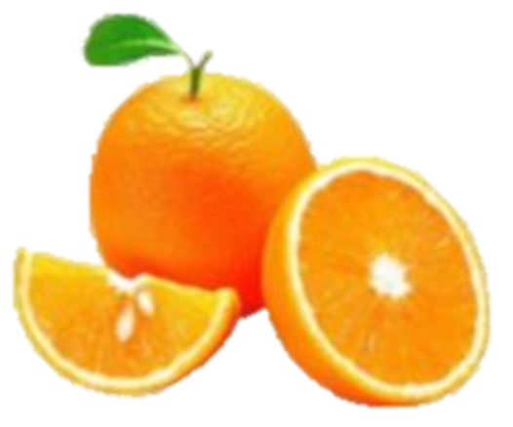
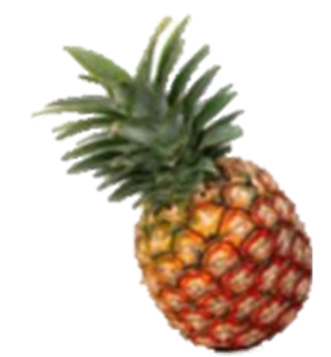
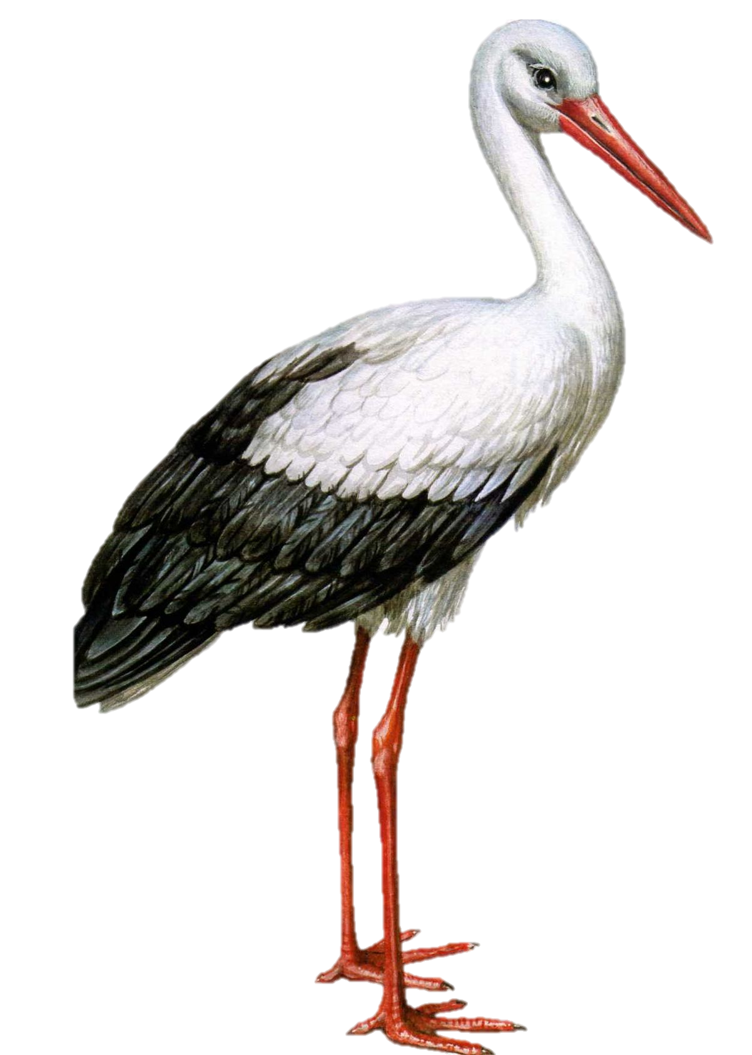
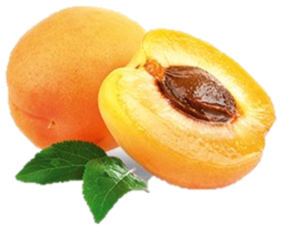
Слова на звук А

Slide 14
МОЛОДЦЫ!

